Slide 1
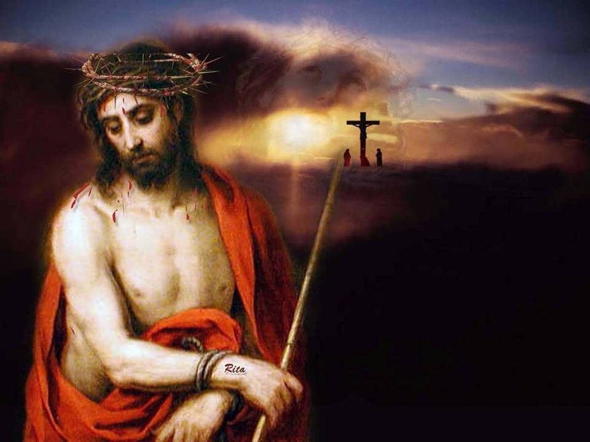
انظروا أية محبة أعطانا الأب

Slide 2
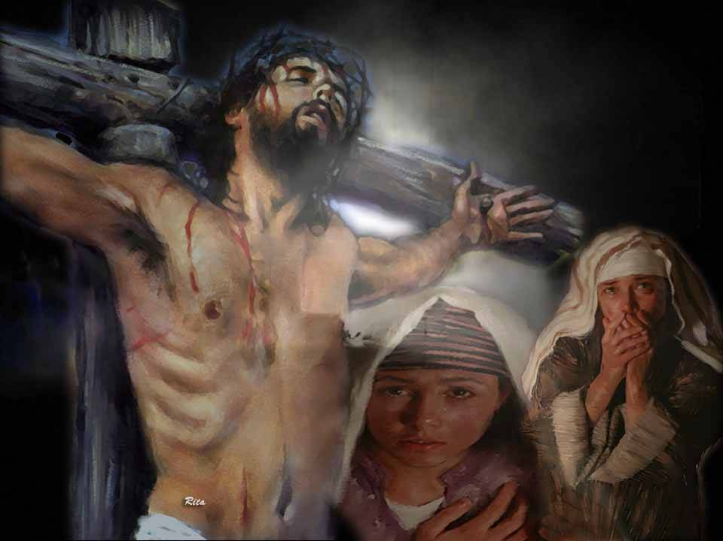
انظروا اية محبة اعطانا الاب حتى ندعى اولاد الله من اجل هذا لا يعرفنا العالم لانه لا يعرفه (1يو 3 : 1)

Slide 3
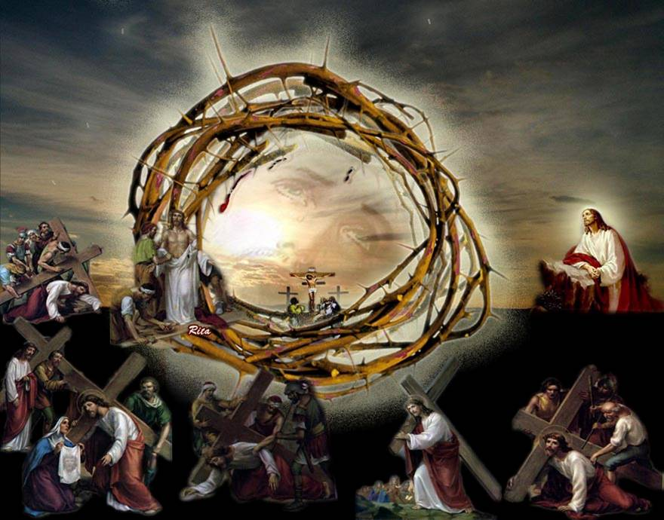
الله يشركنا في قيادة هذا العالم
جحود البشر
حرية إرادة الانسان ضد إرادة الله
الله يصمت بإتضاع

Slide 4
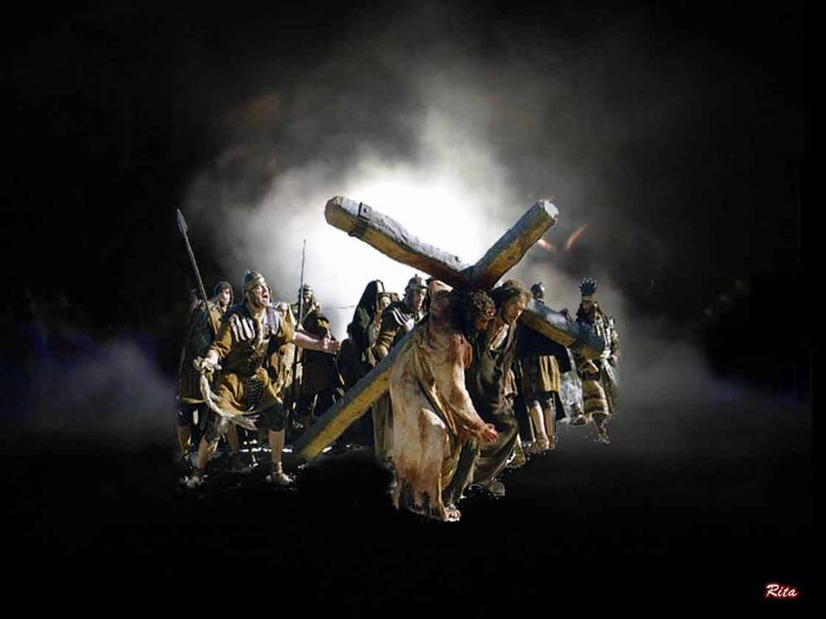
الله يحتمل تعديات البشر
أب كل أولاده يتجهلونه
لا مشيئتي بل مشيئتك
تذمر البشر و تجديفهم

Slide 5
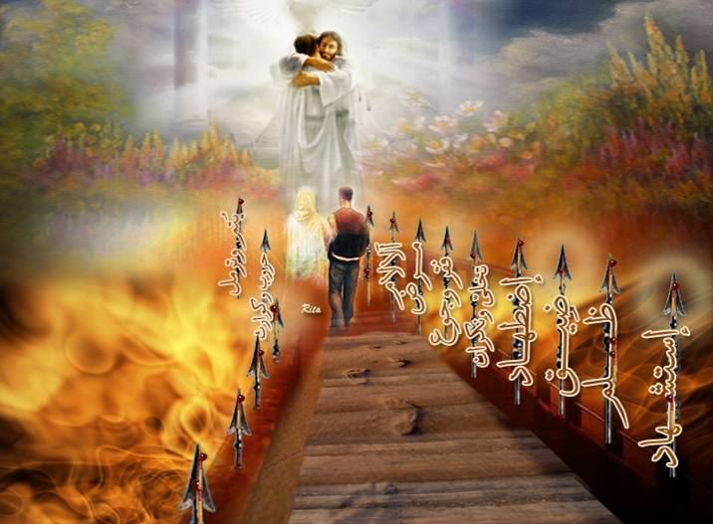
إلهنا يكثر الغفران
ليترك الشرير طريقه و رجل الاثم افكاره و ليتب الى الرب فيرحمه و الى الهنا لانه يكثر الغفران (اش 55 : 7)
كم مرة يغفر لك انسان نفس الخطأ
تأجيل التأديب
البركة رغم الخطايا

Slide 6
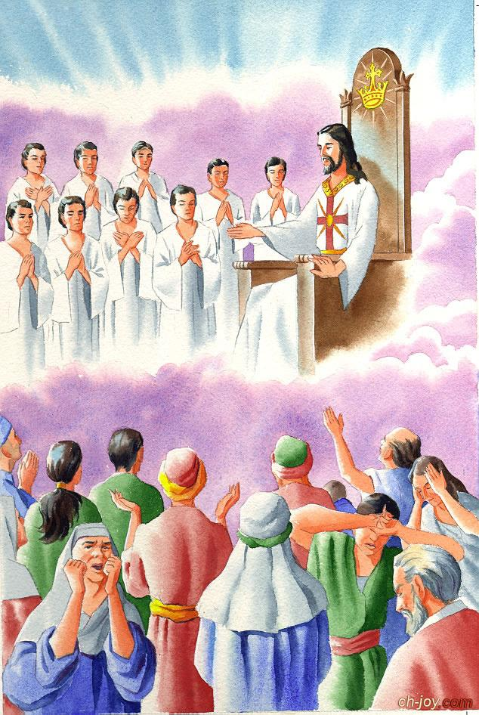
إعتبارنا أولاد الله
المسؤلية كاملة
عطايا بسخاء
ستر و تشجيع بلا حدود

Slide 7
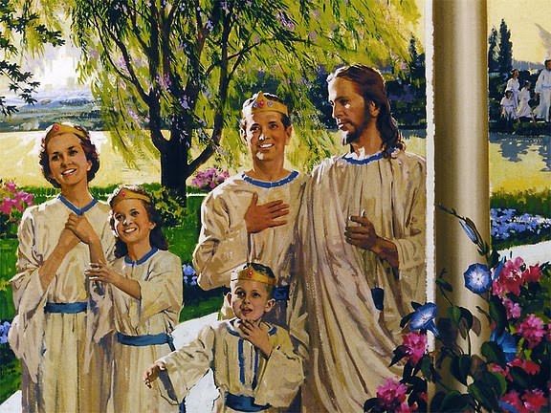
وعود بالأبدية
ايها الاحباء الان نحن اولاد الله و لم يظهر بعد ماذا سنكون و لكن نعلم انه اذا اظهر نكون مثله لاننا سنراه كما هو. و كل من عنده هذا الرجاء به يطهر نفسه كما هو طاهر. (1يو 3 : -32)
ربنا عاوزني أدخل السماء
ربنا بيزقني أدخل السماء
ربنا بيعمل كل حاجة علشان أدخل السماء

Slide 8
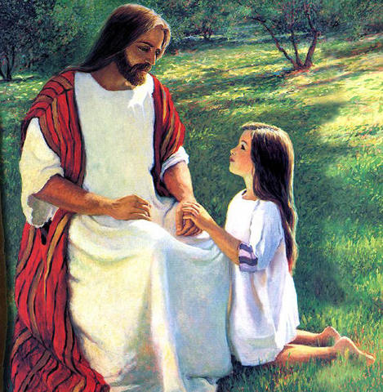
كيف تتمتع بالحب الإلهي
كل يوم صباحاً ... أشكرك يا رب لأنك بتحبني
انتبه للمسات الحب الإلهي
اشكرك لأنك تديني فرصة أخدمك
بالمقارنة انت مغرقني حب
إقبل الغفران .. في كل صلاة حارة و مع كل توبة و إعتراف
كرر أنا إبنك لا تنساني و لا ترفضني

Slide 9
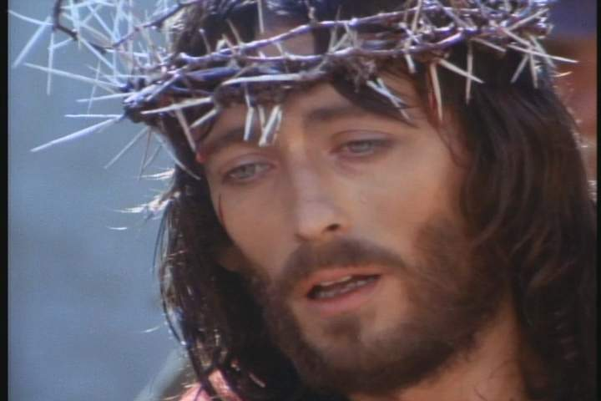
تذكر ايات مثل
تراءى لي الرب من بعيد و محبة ابدية احببتك من اجل ذلك
ادمت لك الرحمة (ار 31 : 3)
في هذه هي المحبة ليس اننا نحن احببنا الله بل انه هو احبنا
و ارسل ابنه كفارة لخطايانا (1يو 4 : 10)
اما يسوع قبل عيد الفصح و هو عالم ان ساعته
قد جاءت لينتقل من هذا العالم الى الاب اذ كان قد احب
خاصته الذين في العالم احبهم الى المنتهى (يو 13 : 1)

Slide 10
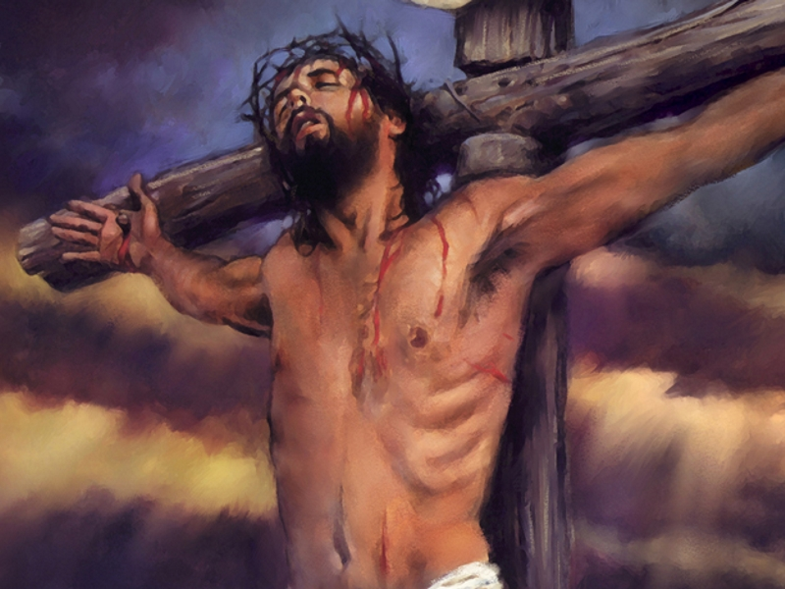
تذكر ايات مثل
لا اعود اسميكم عبيدا لان العبد لا يعلم ما يعمل
سيده لكني قد سميتكم احباء لاني اعلمتكم بكل
ما سمعته من ابي (يو 15 : 15)
ليس لاحد حب اعظم من هذا ان يضع احد نفسه
لاجل احبائه (يو 15 : 13)

